Slide 1

LEGISLACION LABORAL
NOMINA
COMO LIQUIDAR NOMINA
EN EXCEL

Slide 3
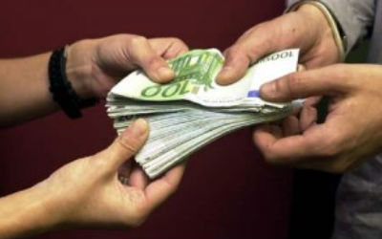
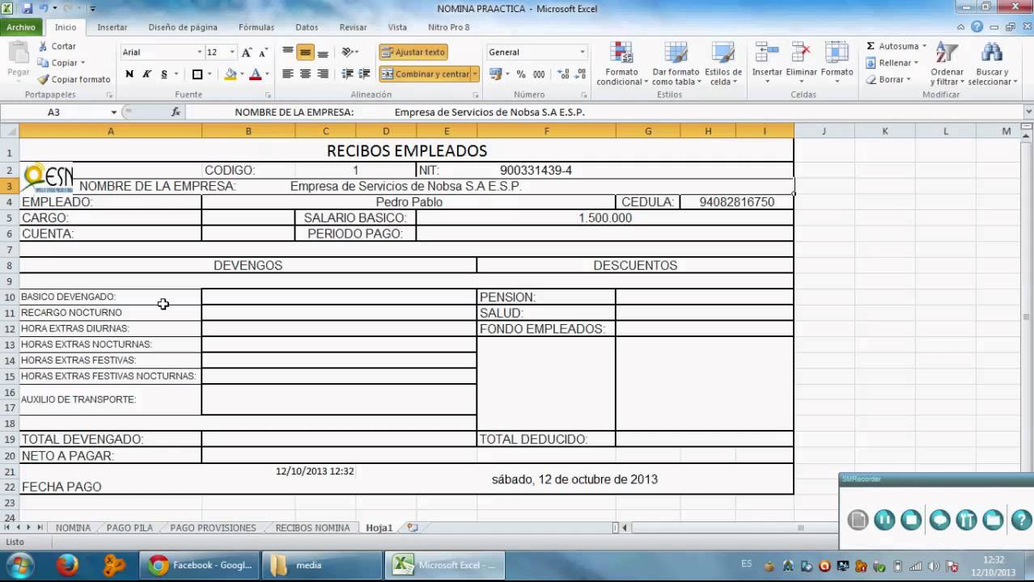
NOMINA
En la contabilidad, la nómina se refiere a la cantidad pagada a los empleados por los servicios que prestó durante un cierto período de tiempo.
En una empresa, la nómina es la suma de todos los registros financieros de los sueldos de un empleado, los salarios, las bonificaciones y deducciones.

Slide 4

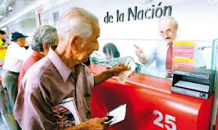
APORTES POR PARTE DEL
EMPLEADO
SEGURIDAD SOCIAL
Salud (4%): al empleado se le deduce este porcentaje tomando el total devengado durante el mes de trabajo – auxilio de transporte
Pensión (4%): al empleado se le deduce este porcentaje tomando el total devengado durante el mes de trabajo – auxilio de transporte

Slide 5
APORTES POR PARTE DEL
EMPLEADOR
SEGURIDAD SOCIAL
Salud (8.5%): (total devengado – auxilio de transporte) x 8,5%
Pensión (12%): (total devengado – auxilio de transporte) x 12%.
A.R.P. (Según la tabla):
RIESGO | PORCENTAJE
I | 0.522%
II | 1,044%
III | 2,436%
IV | 4,350%
V | 6,960%

Slide 6
APORTES POR PARTE DEL
EMPLEADOR
PRESTACIONES SOCIALES
Prima de servicios: total devengado al mes (incluido auxilio de transporte ) x 8,33%
Cesantias : total devengado al mes (incluido auxilio de transporte ) x 8,33%
Intereses sobre las cesantias: (total devengado al mes (incluido auxilio de transporte ) x 8,33%) x 12%
Vacaciones: sueldo básico mensual x 4,17% (no se tiene en cuenta horas extras, trabajo suplementario y auxilio de transporte)

Slide 7
APORTES POR PARTE DEL
EMPLEADOR
APORTES PARAFISCALES
Cajas de compensación familiar (4%): (total devengado mes – auxilio de transporte) x 4%
I.C.B.F. (3%): (total devengado mes – auxilio de transporte) x 3%
Sena. (2%): (total devengado mes – auxilio de transporte) x 3%

Slide 8
RECARGOS DE HORAS EXTRAS
HORA | RECARGO
ORDINARIA | SIN RECARGO
NOCTURNA | 35%
EXTRA DIURNA | 25%
EXTRA NOCTURNA | 75%
HORA | RECARGO
DOMINICAL Y FESTIVO DIURNA | 75% POR FESTIVO 25% POR DIURNO
DOMINICAL Y FESTIVO NOCTURNA | 75% POR FESTIVO 75% por festivo
ORDINARIA DOMINICAL Y FESTIVO | 75%
ORDINARIA DOMINICAL Y NOCTURNA | 75% POR FESTIVO 35% RECARGO NOCTURNO

